Slide 1


Slide 2


O TCE e o acompanhamento das metas do Plano Nacional de Educação

Slide 3
O TCE e o acompanhamento das metas do Plano Nacional de Educação
PNE - define:
Diretrizes para a gestão e o financiamento da educação;
Diretrizes e metas para cada nível e modalidade de ensino;
Diretrizes e metas para a formação e valorização do magistério e demais profissionais da educação.

Slide 4
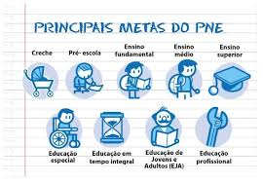
O TCE e o acompanhamento das metas do Plano Nacional de Educação

Slide 5
O TCE e o acompanhamento das metas do Plano Nacional de Educação
Por que uma atenção especial para a educação?

Slide 6
Educação no Brasil
11,5 milhões de analfabetos de15 anos ou mais (Fonte: PNAD Contínua/IBGE 2017)
2,8 milhões de crianças e adolescentes estão fora da escola (Fonte: Censo Escolar 2016)
9,8 anos é a escolaridade média da população brasileira de 18 a 29 anos (Meta 8 – mínimo de 12 anos de estudo até 2024) (Fonte: PNE em movimento PNAD/2013)

Slide 7
Educação no Brasil
Apenas 41,1% das escolas públicas no Brasil possuem quadra de esportes coberta ou descoberta;
Somente 54,3% das escolas públicas no Brasil possuem biblioteca e/ou sala de leitura;
Apenas 53,5% das escolas públicas no Brasil tem acesso á internet de banda larga
Fonte: Dados Estatísticos- INEP/2017
Fonte:PNE em movimento. PNAD/2013

Slide 8
Educação no Brasil
Apenas 39,9% das escolas públicas do ensino fundamental e 62,2% no ensino médio possuem banheiro adequado a alunos com deficiência ou mobilidade reduzida e em relação ao acesso para este públicos temos no ensino fundamental 29,8% e no ensino médio é de 46,7%;
Fonte: Fonte: Dados Estatísticos- INEP/2017

Slide 9
O TCE e o acompanhamento das metas do Plano Nacional de Educação
EDUCAÇÃO NO TOCANTINS
ANOS INICIAIS
IEGM – TCE-TO
Fonte:
IEGM-TCE-TO-2017

Slide 10


“O começo da vida”

Slide 11
O TCE e o acompanhamento das metas do Plano Nacional de Educação
META 1
Universalizar, até 2016, a educação infantil na
pré-escola para as crianças de 4 (quatro) a 5
(cinco) anos de idade e ampliar a oferta de
educação infantil em creches de forma a
atender, no mínimo, 50% (cinquenta por cento)
das crianças de até 3 (três) anos até o final da
vigência deste PNE.
Fonte: IEGM-TCE-TO-2017

Slide 12
O TCE e o acompanhamento das metas do Plano Nacional de Educação
Quantidade de Municípios que NÃO fizeram pesquisa ou estudo para levantar o número de crianças que necessitavam de creche
2015: 74 Municípios;
2016: 107 municípios;
2017: 87 municípios
Fonte:IEGM-TCE-TO-2015/2016/2017
Fonte: IEGM-TCE-TO-2017

Slide 13
O TCE e o acompanhamento das metas do Plano Nacional de Educação
Municípios que NÃO fizeram pesquisa ou estudo para levantar o número de crianças de 4 a 5 anos de idade não matriculadas na pré-escola
2015: 98 Municípios;
2016:119 municípios;
2017: 93 municípios
Fonte:IEGM-TCE-TO-2015/2016/2017
Fonte: IEGM-TCE-TO-2017

Slide 14
O TCE e o acompanhamento das metas do Plano Nacional de Educação
Municípios que NÃO fizeram pesquisa ou estudo para levantar o número de crianças de 4 a 5 anos de idade não matriculadas na pré-escola
2015: 98 Municípios;
2016:119 municípios;
2017: 93 municípios
Fonte:IEGM-TCE-TO-2015/2016/2017
Fonte: IEGM-TCE-TO-2017

Slide 15
O TCE e o acompanhamento das metas do Plano Nacional de Educação

Slide 16
O TCE e o acompanhamento das metas do Plano Nacional de Educação

Slide 17
O TCE e o acompanhamento das metas do Plano Nacional de Educação

Slide 18
O TCE e o acompanhamento das metas do Plano Nacional de Educação

Slide 19
O TCE e o acompanhamento das metas do Plano Nacional de Educação

Slide 20
O TCE e o acompanhamento das metas do Plano Nacional de Educação

Slide 21
O TCE e o acompanhamento das metas do Plano Nacional de Educação
“NÃO EXISTE EJA PARA EDUCAÇÃO INFANTIL!!

Slide 22
O TCE e o acompanhamento das metas do Plano Nacional de Educação
META 7
Fomentar a qualidade da Educação básica de modo a atingir metas nacionais para o IDEB

Slide 23
O TCE e o acompanhamento das metas do Plano Nacional de Educação

Slide 24
O TCE e o acompanhamento das metas do Plano Nacional de Educação

Slide 25
Principais medidas que podem melhorar a qualidade do ensino
Acessibilidade

Slide 26
Principais medidas que podem melhorar a qualidade do ensino
Laboratório de informática

Slide 27
Principais medidas que podem melhorar a qualidade do ensino
Quadra poliesportiva
Fonte: IEGM-TCE-TO-2017

Slide 28
Principais medidas que podem melhorar a qualidade do ensino
Evasão escolar
Fonte: IEGM-TCE-TO-2017

Slide 29
Principais medidas que podem melhorar a qualidade do ensino
Capacitação de professores

Slide 30
Principais medidas que podem melhorar a qualidade do ensino
Capacitação de professores

Slide 31
Principais medidas que podem melhorar a qualidade do ensino
Combate ao Absenteísmo
Fonte: IEGM2017

Slide 32
Principais medidas que podem melhorar a qualidade do ensino
Transporte escolar
META 4 PNE estratégia 4.6 “ofertar transporte acessível...”
Não podemos falar em universalização da educação e em educação de qualidade sem que esse serviço seja garantido.

Slide 33
Principais medidas que podem melhorar a qualidade do ensino
Transporte escolar
As condições dos serviços de transporte escolar ofertados estão de acordo com a legislação?
Constituição Federal;
Na LDB;
Código Trânsito Brasileiro;
Resolução 12/11 – FNDE;
Resolução Conselho Estadual de Trânsito;
PNATE: Programa Nacional de Apoio ao transporte escolar

Slide 34
Principais medidas que podem melhorar a qualidade do ensino
Transporte escolar
Os controles constituídos sob os aspectos de gestão administrativa, contratação, fiscalização e do serviço são adequados e suficientes para execução dos serviços de transporte escolar?
Notes:
Existe normatização/orientação das atribuições do gestor do contrato dos serviços de transporte escolar? Existe registro individualizado dos transporte escolar?

Slide 35
Principais medidas que podem melhorar a qualidade do ensino
Transporte escolar
As contratações foram realizadas de acordo os requisitos para a prestação dos serviços de transporte escolar?
Notes:
(O termo de referência/Projeto básico/Edital dispõe de mapa com as rotas/itinerários que permitam identificar o itinerário, a quantidade de quilômetros, os requisitos dos veículos, quantidade de alunos, a necessidade de monitores)
O edital dispõe dos requisitos/exigências para os condutores e os monitores?
Possui calendário do ano letivo? Especificações técnicas do veículo

Slide 36
O TCE e o acompanhamento das metas do Plano Nacional de Educação
Meta 18
Assegurar, no prazo de 2 anos, (julho de 2016) a existência de planos de Carreira para os profissionais da educação básica e superior pública de todos os sistemas de ensino e, para o plano de Carreira dos profissionais da educação básica pública, tomar como referência o piso salarial nacional profissional, definido em lei federal:

Slide 37

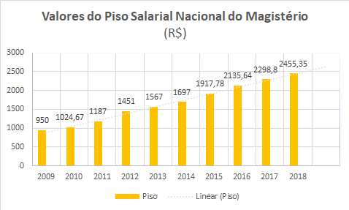
O TCE e o acompanhamento das metas do Plano Nacional de Educação

Slide 38
O TCE e o acompanhamento das metas do Plano Nacional de Educação
Estratégia 18.1 – Estabilidade
Estruturar as redes públicas de Educação Básica de modo que, até o início do terceiro ano de vigência deste PNE, 90% (noventa por cento), no mínimo, dos respectivos profissionais do magistério e 50% (cinquenta por cento), no mínimo, dos respectivos profissionais da Educação não docentes sejam ocupantes de cargos de provimento efetivo e estejam em exercício nas redes escolares a que se encontrem vinculados
.

Slide 39


Slide 40


Slide 42
O TCE e o acompanhamento das metas do Plano Nacional de Educação
DIVERGÊNCIAS ENCONTRADAS NOS PLANOS DE EDUCAÇÃO
META 1
Universalizar, até 2016, a educação infantil na pré-escola para as crianças de 4 (quatro) a 5 (cinco) anos de idade e ampliar a oferta de educação infantil em creches de forma a atender, no mínimo, 50% (cinquenta por cento) das crianças de até 3 (três) anos até o final da vigência deste PNE | Universalizar, até 2024, a educação infantil na pré-escola para as crianças de 4 (quatro) a 5 (cinco) anos de idade e ampliar a oferta de educação infantil em creches de forma a atender, no mínimo, 20% (vinte por cento) das crianças de até 3 (três) anos até o final da vigência deste PNE
META 5
Alfabetizar todas as crianças, no máximo, até o final do 3º ano do ensino fundamental | Mobilizar esforços para alfabetizar todas as crianças, no máximo, até o final do 3º ano do ensino fundamental
META 6
Oferecer educação em tempo integral em no mínimo 50% (cinquenta por cento) das escolas públicas, de forma a atender, pelo menos 25%(vinte e cinco por cento) dos alunos da educação básica | Oferecer educação em tempo integral em no mínimo 25% (vinte e cinco por cento) das escolas públicas, da educação básica até o final da vigência do PME
META 18
Estratégia 18.1 estruturar as redes públicas 90% de professores efetivos e 50% dos não docentes efetivos | Estratégia 18.1 estruturar as redes públicas 80% de professores efetivos e 50% dos não docentes efetivos

Slide 43
O TCE e o acompanhamento das metas do Plano Nacional de Educação
OBJETIVOS | PRAZO | SITUAÇÃO
Art. 9º: leis específicas disciplinando a gestão democrática da Educação pública nos Estados, DF e Municípios. | 2016
Meta 19: assegurar condições, no prazo de 2 anos, (julho de 2016) para a efetivação da gestão democrática da educação, associada a critérios técnicos de mérito e desempenho e à consulta pública à comunidade escolar, no âmbito das escolas públicas, prevendo recursos e apoio técnico da União para tanto.
Meta 9: elevar a taxa de alfabetização da população com 15 anos ou mais para 93,5% até 2015. | 2015 | NÃO CUMPRIDA
“

Slide 44
O TCE e o acompanhamento das metas do Plano Nacional de Educação
OBJETIVOS | PRAZO | SITUAÇÃO
Meta 5: alfabetizar todas as crianças, no máximo, até o final do 3º (terceiro) ano do ensino fundamental |  | Esta sendo avaliada pelos municípios
Estratégia 1.6. implantar, até o segundo ano de vigência deste PNE, avaliação da educação infantil, a ser realizada a cada 2 anos, (2016, 2018) com base em parâmetros nacionais de qualidade, a fim de aferir: a infraestrutura física; o quadro de pessoal; as condições de gestão; os recursos pedagógicos; A situação de acessibilidade | 2016 2018 2020 2022 2024 | 2016?? 2018??
Meta 20: ampliar o investimento público em educação pública de forma a atingir, no mínimo, o patamar de 7% do Produto Interno Bruto - PIB do País no 5º ano de vigência desta Lei (07/2019) e, no mínimo, o equivalente a 10% (dez por cento) do PIB ao final do decênio. (07/2024)
“

Slide 45
O TCE e o acompanhamento das metas do Plano Nacional de Educação
“Lugar de criança é no orçamento público”!

Slide 46
O TCE e o acompanhamento das metas do Plano Nacional de Educação
Compatibilidade dos planos de educação com PPA, LDO e LOA
Os Planos de Educação é uma ferramenta valiosa contra a descontinuidade das políticas de educação;
Art. 10 do PNE: “...consignação de dotações orçamentárias compatíveis com as diretrizes, metas e estratégias deste PNE e com os respectivos planos de educação, a fim de viabilizar sua plena execução”

Slide 47
O TCE e o acompanhamento das metas do Plano Nacional de Educação
Fonte: IEGM2017

Slide 48
O TCE e o acompanhamento das metas do Plano Nacional de Educação
ENCAMINHAMENTOS DAS FISCALIZAÇÕES DO TCE

Slide 49
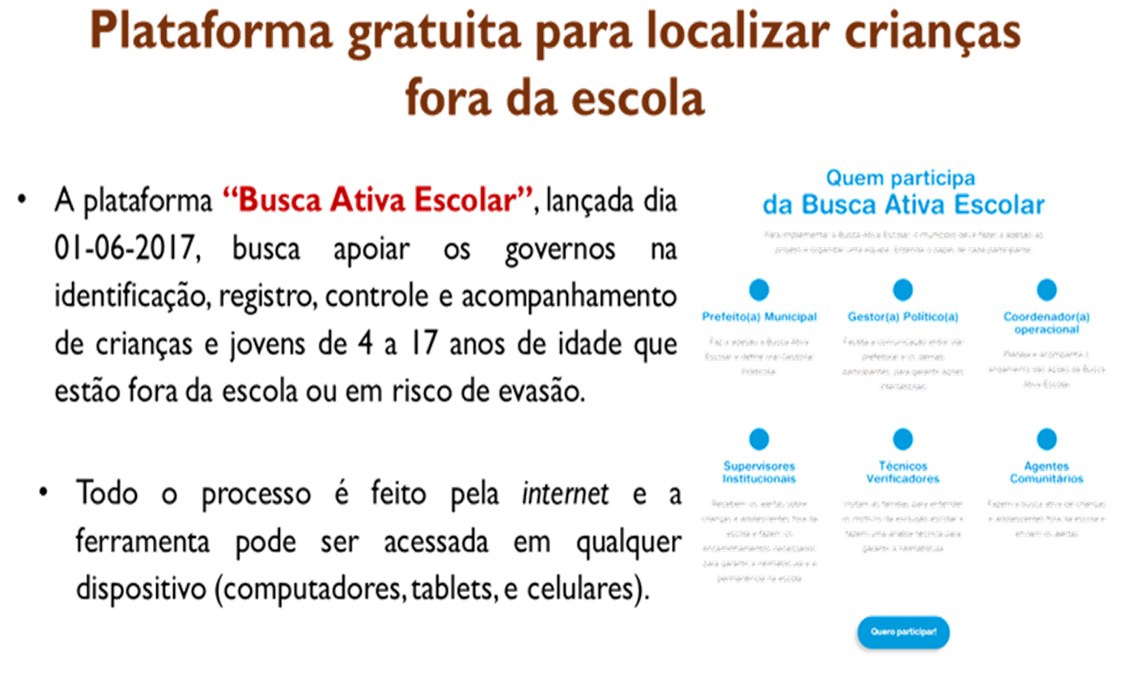
O TCE e o acompanhamento das metas do Plano Nacional de Educação

Slide 50
Os ventos estão contra? O caminho é a educação!
Obrigada!
Lígia
Auditora de Controle Externo

